Slide 1
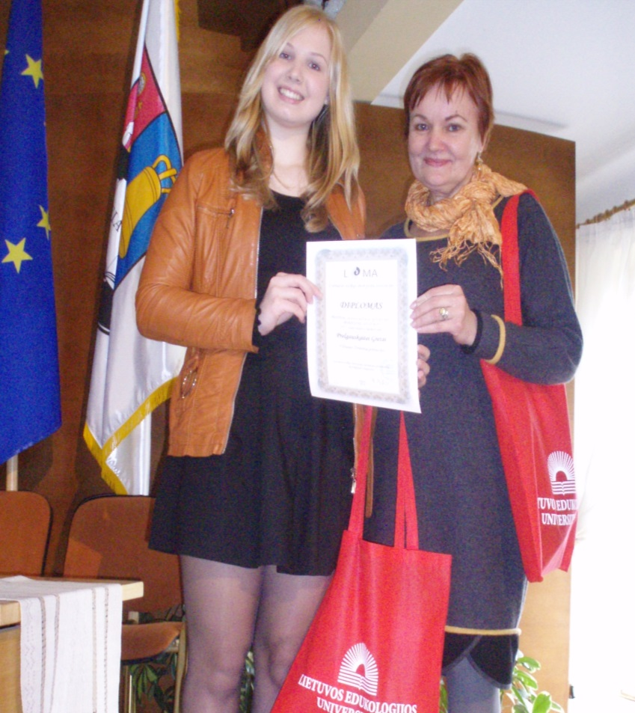
Sveikiname 2015 m. respublikinio etikos konkurso ,,MORALINĖS DILEMOS“ IV vietos laimėtoją VŽG 2g klasės moksleivę Gretą Prelgauskaitę

Slide 2
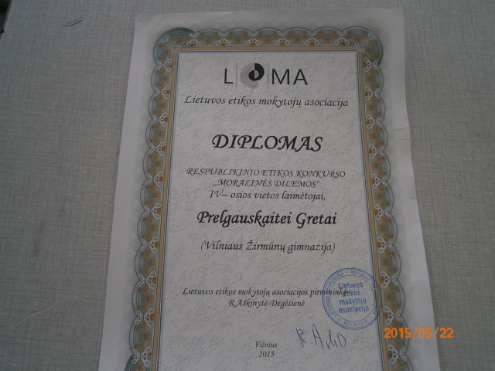
Konkurse dalyvavo 311 mokinių Iš 57 Lietuvos mokyklų. Konkurso organizatorius – Lietuvos etikos mokytojų asociacija ir LEU Etikos katedra

